Slide 1
ДЕПАРТАМЕНТ ЗДРАВООХРАНЕНИЯ КУРГАНСКОЙ ОБЛАСТИ ГОСУДАРСТВЕННОЕ
БЮДЖЕТНОЕ ПРОФЕССИОНАЛЬНОЕ ОБРАЗОВАТЕЛЬНОЕ УЧРЕЖДЕНИЕ
КУРГАНСКИЙ БАЗОВЫЙ МЕДИЦИНСКИЙ КОЛЛЕДЖ
Особенности сбора анамнеза и общего осмотра у детей. Анатомо-физиологические особенности, подкожно-жировой клетчатки, мышечной и костной систем. Методы их обследования слизистых оболочек, кожи и ее придатков. Методы обследования и семиотика поражения нервной и дыхательной системы у детей.
Преподаватель: Шириева Ольга Николаевна

Slide 2
1. Внутриутробный период
а) фаза эмбрионального развития (2-3 мес.)
б) фаза плацентарного развития (с 3 мес.)
2. Внеутробный период
а) период новорожденности (3-4 недели)
б) ранний неонатальный (от рождения до 7 дней)
в) поздний неонатальный (от 7 до 28 дней)
3. Период грудного возраста (от 1мес до 1 года)
4. Дошкольный возраст.
а) преддошкольный (от 1 года до 3 лет)
б) собственно дошкольный (от 3 до 7лет)
5. Школьный возраст.
а) младший школьный (от 7 до 12 лет)
б) старший школьный (от 12 до 17 лет)

Slide 3
Период жизни плода с 28 недель беременности, интранатальный период (момент родов), ранний неонатальный период (до 7 дней) - называется перинатальным периодом. Он очень опасен, т.к. в этом периоде очень большая детская смертность.
Период внутриутробного развития продолжается 280 дней или 10 лунных (9 календарных) месяцев. В фазе эмбрионального развития (до 8 недель) формируются внешние части тела и внутренние органы эмбриона. После 4 недель начинается сокращение сердца. К концу 2 лунного месяца эмбрион приобретает человекоподобный вид. Четко различаются голова, туловище, конечности. На голове выявляются рот, нос, глаза, уши, развиваются пальцы рук и ног. В этом периоде ОПАСНО действие различных вредных факторов: физических, химических, биологических /вирусы, микробы/. Оказывает влияние на плод недостаток витаминов, гормонов, микроэлементов.
Фаза плацентарного развития- с 3 месяцев. Обособление от матери (плацентарное кровообращение), но питание плода происходит за счет поступления необходимых веществ из материнского организма. Состояние здоровья беременной имеет большое значение для правильного развития плода.

Slide 4
Период новорожденности: с момента рождения до 28 дней.
Приспособление организма ребенка к новым условиям жизни. Возникает легочное дыхание, устанавливается внеутробная система кровообращения: зарастает овальное окно, артериальный (боталлов проток). Отпадает культя пуповины, начиняет функционировать пищеварительный тракт, ребенок питается материнским молоком. Могут быть заболевания: кожи, пупка, сепсис. В этом периоде проявляются врожденные пороки и аномалии развития, последствия родовых травм.
Грудной возраст (от 1мес до 1 года).
Характеризуется значительным увеличением массы и роста. Приспособление к условиям окружающей среды. Совершенствуется деятельность ЦНС, начинает держать головку, сидеть, ходить, говорить. Прорезываются первые зубы. Произносит отдельные слоги, слова. В этом периоде у ребенка могут быть проявления рахита, атопический дерматит, простудные заболевания, расстройство питания, но ребенок не болеет детскими инфекционными заболеваниями, т.к. у него присутствует врожденный пассивный иммунитет от матери к этим заболеваниям.

Slide 5
Преддошкольный возраст
(период молочных зубов) – от 1 до 3 лет.
Дошкольный возраст - от 3 до 7 лет.
Дальнейший рост и развитие ребенка. Энергия роста несколько меньше, чем в грудном периоде. Совершенствуется ЦНС, пополняется запас слов, формируется речь. Большое значение в развитии и воспитании имеет окружающая среда. Болеет: болезни пищеварительного тракта, анемии, детские инфекционные заболевания (корь, ветряная оспа, скарлатина, коклюш, паротитная инфекция). Продолжается рост скелета, увеличивается мышечная масса, происходит смена молочных зубов. Ребенок начинает читать и писать, готовится к поступлению в школу.

Slide 6
Период школьного возраста (от 7 до 17 лет).
Период младшего школьного возраста (отрочество), старшего возраста (пубертатный или период полового созревания). Дальнейшее развитие мышечной системы, заканчивается смена молочных зубов. Развивается ЦНС, продолжается интеллектуальное развитие. Большое значение на развитие оказывает окружающая среда.
Характерные заболевания: ревматизм, болезни нервной системы, меньше, но есть детские инфекционные заболевания.
В пубертатном периоде происходит половое созревание, происходит перестройка эндокринной системы, изменяется внешний облик, появляются половые признаки. Могут быть функциональные расстройства органов, эндокринные нарушения Заболевания такие же как у взрослого.

Slide 7
Антропометрические показатели развития ребенка. Группы здоровья.
Масса тела при рождении равна в среднем 3000-3400 г. Оказывают влияние на массу индивидуальные особенности родителей, их возраст, здоровье, социально - бытовые факторы. В первые дни после рождения имеет место уменьшение мышечной массы на 150-200 г. Это - физиологическая убыль массы. К моменту выписки из роддома ребенок массу должен набрать. В первый месяц жизни масса увеличивается примерно на 600 г., а в дальнейшем по 800 г. ежемесячно до 6 месяцев жизни.
Формула: M = 3200 + 800 n
где n - число месяцев жизни до 6 мес.
Во втором полугодии жизни темп увеличения массы снижается и равен 400 г. за каждый месяц жизни после 6 мес.

Slide 8
Формула: M = 3200 + 800 n + 400 (n – 6)
где n - число месяцев жизни.
К 4 мес. ребенок удваивает свой вес, к 1году увеличивает в 3-4 раза. К одному году вес примерно равен 10- 12 кг.
После года вычисляется по формуле:
М = 10 + 2 n, где n - число лет жизни.
Для правильной оценки развития ребенка нужно знать не только вес, но и рост, его закономерности изменения.
Рост при рождении в среднем - 50-52 см. На первом году рост увеличивается на 25 см.

Slide 9
По кварталам года:
1 квартал – З см. каждый месяц, 2 квартал - 2,5 см, каждый месяц, 3 квартал -1,5 см. каждый месяц. 4 квартал - 1.0 см. каждый месяц.
После года рост увеличивается в среднем - 5см. каждый год. Формула: P = 75см. + 5 n, где n - число лет.
Рост зависит от условий жизни, воспитания, физической нагрузки ребенка, роста родителей.
Окружность головы при рождении –35 см к году увеличивается на 10-11см.
Окружность грудной клетки – 33-35 см, к году она больше окружности головы на 2 см. Далее она превышает окружность головы на столько см. сколько ребенку лет.

Slide 10
Группы здоровья.
Все дети по состоянию своего здоровья делятся на определенные группы:
1 группа - Здоровые дети, не имеющие заболеваний, с нормальными показателями функционального состояния исследуемых систем, редко болеющие, с нормальным физическим и нервно-психическим развитием.
2 группа - Здоровые дети, но имеющие те или иные функциональные отклонения, с неблагоприятным анамнезом, но без симптомов хронических заболеваний. /нарушение осанки, кариес, анемия, аденоиды I ст. гипертрофия миндалин, вираж туберкулиновой пробы, миопия, энурез, болеющие 4 -5 раз в году.
3 группа - с хроническими заболеваниями, врожденными пороками развития - /ВПР/, в стадии компенсации. Состояние компенсации определяете редкими обострениями 1-2 раза в год хронических заболеваний. Единичные острые заболевания, нормальный уровень функций организма.

Slide 11
Группы здоровья.
4 группа - Дети с хр. заболеваниями, ВПР в стадии субкомпенсации - более частые и тяжелые обострения - 3-4 раза в год хр. заболеваний, длительный субфебрилитет после обострений, частые острые заболевания, ухудшение функционального состояния раз личных систем организма.
5 группа - Хронические заболевания в стадии декомпенсации - (инвалиды).

Slide 12
Исследование ребенка.
1. Расспрос: чаще приходится пользоваться жалобами не больного ребенка, а расспросом матери, родственников, окружающих. Иногда расспрос следует проводить в отсутствие ребенка, если ребенок симулирует болезнь.
2. Анамнез: От какой беременности и каких родов родился ребенок.
· Как протекала беременность и роды. токсикозы 1 половины, гестозы, хирургические вмешательства в родах. Роды срочные, с преждевременным отхождением околоплодных вод.
· Сразу ли закричал ребенок, не было ли оживления в родах.
· Масса и длина тела при рождении.
· Когда ребенка приложили к груди, как взял грудь?
· На какой день ребенка выписали из роддома, с какой массой?
· Проведена ли вакцинация Б Ц Ж?
· Чем болел в период новорожденности?
· Вскармливание на первом году жизни: докорм, прикорм, введение вит. "Д”
· Развитие ребенка на первом году жизни, психомоторное развитие, прорезывание зубов.
· Перенесенные заболевания на первом году и в дальнейшем.
· Здоровье семьи, наследственные заболевания.
· Условия внешней среды, материально-бытовые условия.

Slide 13
3. История настоящего заболевания:
Когда заболел ребенок, на что жаловался, как протекало заболевание, чем и где лечился ребенок, было ли улучшение состояния, на какое время?
При сборе анамнеза отделить главное от второстепенного, критически относиться к показаниям матери или ребенка. В каждом отдельном случае сбор анамнеза будет строго индивидуальным.
4. Состояние в данное время (объективное исследование).
· положение ребенка
· окраска кожи, наличие сыпи, характер ее
· характер кашля
· подсчет ЧСС и ЧДД - исследование зева
· исследования роста детей, массы детей
· исследование щитовидной железы
· исследование лимфатических узлов (величина, консистенция, подвижность)
· исследование мускулатуры (степень развития, тонус мышц, сила). Объем и характер движений, механическая возбудимость.
· исследование костной системы (череп, позвоночник, таз, конечности, зубы, грудная клетка).
· исследование органов дыхания -(осмотр носа, лица, шеи, грудной клетки, исследование дыхательных движений, пальпация, выстукивание (перкуссия), выслушивание, осмотр зева, рентгенологическое исследование)
· исследование сердечно-сосудистой системы (форма грудной клетки, пульс, сердечный толчок, ощупывание, перкуссия, аускультация, определение пульса, А/Д, ЭКГ, ФКГ, эхокардиография, рентгенологическое исследование)
· исследование органов пищеварения (осмотр языка, полости рта, живота (форма, величина), осмотр области заднего прохода, ощупывание живота, перкуссия, аускультация, испражнения)
· исследование органов мочеобразования и мочевыделения (ощупывание почек, симптом Пастернацкого, ощупывание мочевого пузыря, сбор мочи, урография, цистоскопия), ультразвуковое исследование.
· исследование органов кроветворения кровь новорожденного - особенности - исследование лимфатических узлов, печени и селезенки, общий анализ крови, анализ крови на свертываемость и длительность кровотечения.

Slide 14
4. Состояние в данное время (объективное исследование).
· положение ребенка
· окраска кожи, наличие сыпи, характер ее
· характер кашля
· подсчет ЧСС и ЧДД - исследование зева
· исследования роста детей, массы детей
· исследование щитовидной железы
· исследование лимфатических узлов (величина, консистенция, подвижность)
· исследование мускулатуры (степень развития, тонус мышц, сила). Объем и характер движений, механическая возбудимость.
· исследование костной системы (череп, позвоночник, таз, конечности, зубы, грудная клетка).
· исследование органов дыхания -(осмотр носа, лица, шеи, грудной клетки, исследование дыхательных движений, пальпация, выстукивание (перкуссия), выслушивание, осмотр зева, рентгенологическое исследование)
· исследование сердечно-сосудистой системы (форма грудной клетки, пульс, сердечный толчок, ощупывание, перкуссия, аускультация, определение пульса, А/Д, ЭКГ, ФКГ, эхокардиография, рентгенологическое исследование)
· исследование органов пищеварения (осмотр языка, полости рта, живота (форма, величина), осмотр области заднего прохода, ощупывание живота, перкуссия, аускультация, испражнения)
· исследование органов мочеобразования и мочевыделения (ощупывание почек, симптом Пастернацкого, ощупывание мочевого пузыря, сбор мочи, урография, цистоскопия), ультразвуковое исследование.
· исследование органов кроветворения кровь новорожденного - особенности - исследование лимфатических узлов, печени и селезенки, общий анализ крови, анализ крови на свертываемость и длительность кровотечения.

Slide 15
Общий вид ребенка.
1. Выражение лица. У здорового ребенка – живой взгляд, жизнерадостное выражение лица. У больного ребенка – страдальческое выражение лица. Ширина глазных щелей: сужение зависит от опущения верхнего века или от активного сокращения круговой мышцы глаза (блефароспазм), который наблюдается при конъюнктивитах, сопровождающихся светобоязнью. Широкая глазная щель может быть при экзофтальме, при парезе круговой мышцы глаза.
2. Рот у здорового ребенка, как во сне, так и в бодрствовании закрыт, губы плотно сомкнуты. Постоянно открытый рот указывает либо на затрудненное носовое дыхание, ибо на резкую умственную отсталость.
3. Синие круги под глазами могут быть при интоксикации. Припухлость век – исключить патологию мочевыделительной системы, изменение водного обмена или проницаемости капилляров.

Slide 16
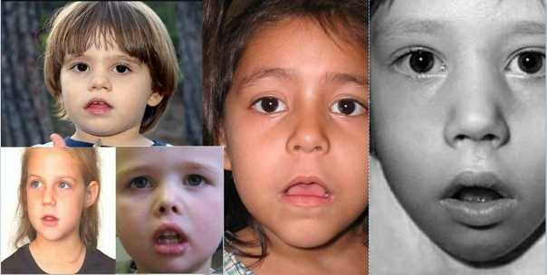
Общий вид ребенка.
4. Асимметричная мимика - более сильное сокращение мимических мышц на одной стороне лица и отставание или полный паралич мышц на другой - указывают на паралич лицевого нерва. "Аденоидное лицо" - приоткрытый рот и широко раскрытые глаза, "седловидный" нос - при врожденном сифилисе.

Slide 17
Анатомо-физиологические особенности нервной системы и исследование нервной системы. Семиотика важнейших заболеваний.
Исследование нервной системы.
1. Анамнез: обратить внимание на течение беременности и родов, родовые травмы, психомоторное развитие на первом году жизни. Реакция ребенка на окружающее, коммуникабельность, дисциплинированность, сон, режим, наличие судорог в раннем детстве.
2. Осмотр, поведение ребенка, настроение, интерес к игрушкам, у новорожденных проверить наличие примитивных рефлексов (Робинзона, Моро, рефлекс ползания, Бабинского). Проверить умения: держать головку, сидеть, ходить, говорить. Лицо: выражение лица, расположение глазных щелей, ширина их, косоглазие, нистагм. Реакция зрачков на свет, брюшные рефлексы, патологические рефлексы. Размер головы, сила мышц. Состояние вегетативной нервной системы: дермографизм (белый, красный), ортостатическая проба.

Slide 18
3. После осмотра исследуют ощупыванием и надавливанием чувствительность по ходу периферических нервов. Исследуется объем движений, сила мышц у старших детей, Сила мышц определяется путем разгибания согнутой конечности или сгибания вытянутой. Можно определить силу мышц с помощью динамометра.
Координацию движений изучают, наблюдая за движениями ребенка, как он держится на ногах, как берет что-либо в руку. Нарушение статической координации - дрожание вытянутых рук, пошатывание при стоянии/статическая атаксия/. Динамическая атаксия - расстройство походки, некоординированные движения руками.
Гиперкинезы - насильственные, непроизвольные движения скелетной и мимической мускулатуры.
Определение мышечного тонуса: гипотония, гипертонус мышц, атония. Наличие парезов и параличей. Сухожильные рефлексы исследуются с помощью молоточка, краем ладони, ударами концов пальцев.

Slide 19
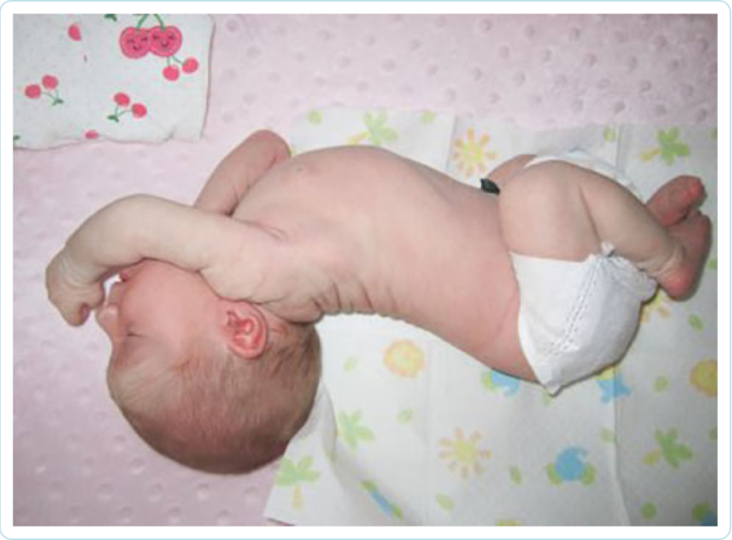
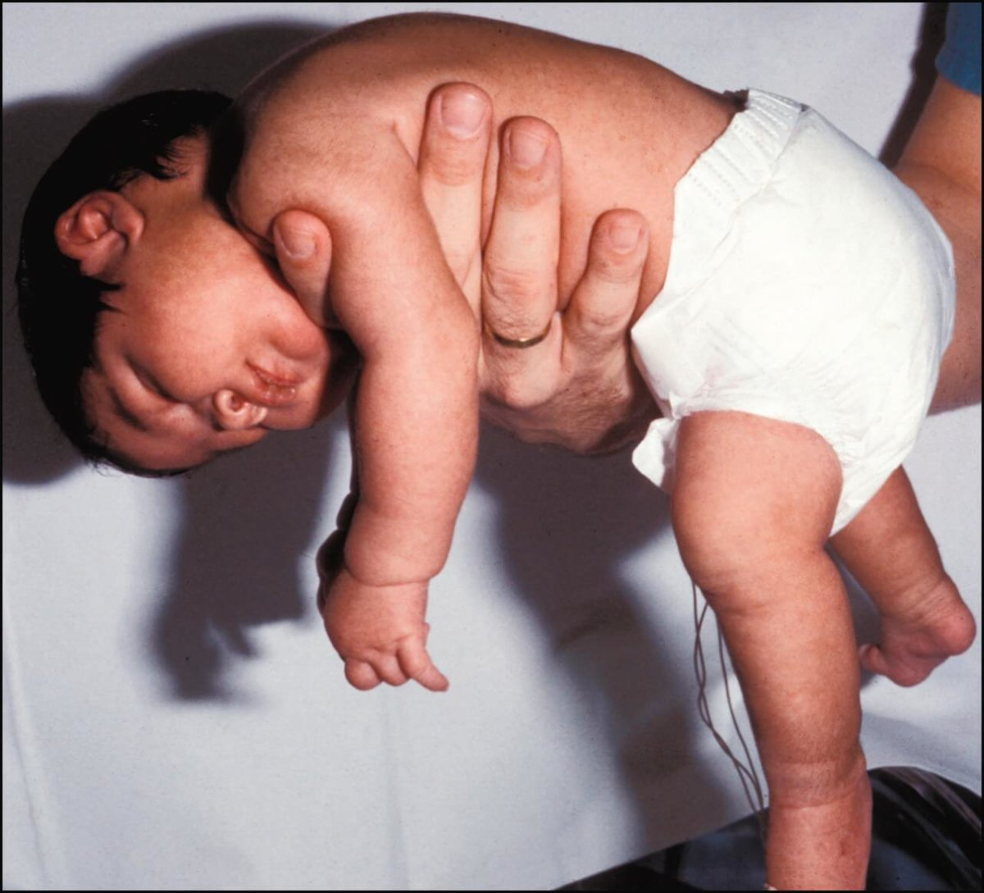
Гипотонус рис. 2.
Гипертонус. рис. 1.

Slide 20
4. Семиотика поражений нервной системы:
· паралич лицевого нерва - последствия полиомиелита, внутричерепной травмы, опухоли.
· паралич лицевого сплетения - (родовая травма).
· парезы и параличи дифтерийного происхождения. (парез и паралич языкоглоточного нерва - гнусавость, невозможность глотать жидкую пищу), моно- и полиневриты,
· детский церебральный паралич (ДЦП, болезнь Литтля) - родовая травма.
· судороги, беспокойство, опистотонус, гемолитическая болезнь новорожденного, адинамия, тремор конечностей, нистагм.
· ядерная желтуха - болезнь новорожденного.
· спинно-мозговые и мозговые грыжи - врожденные пороки развития. В области поясницы или переносья с ликвореей или без.
· повреждение и перелом позвоночника (ныряние, гимнастика).
· гиперкинезы скелетной и мимической мускулатуры - поражения нервной системы при ревматизме - хорея.
· ММД - (минимальные мозговые дисфункции) - микроорганическое поражение головного мозга в результате кислородного голодания головного мозга, микротравмы гол. мозга. Отсутствуют грубые нарушения, но в первые дни жизни у ребенка беспокойство или вялость. Возникают при крупном плоде, стремительных родах. У каждого 5-6 ребенка могут быть ММД.
· неврастения - клиническая форма нарушения психики.
· повышение внутричерепного давления: цианоз, выбухание большого родничка, мозговой крик, нарушение дыхания и сердцебиения, парезы и параличи, судороги, гипертонус мышц.

Slide 21
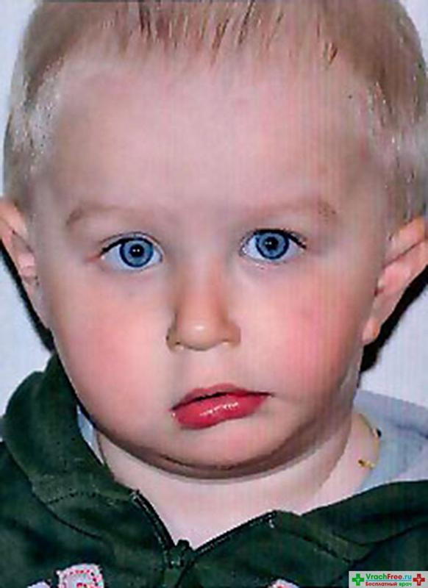
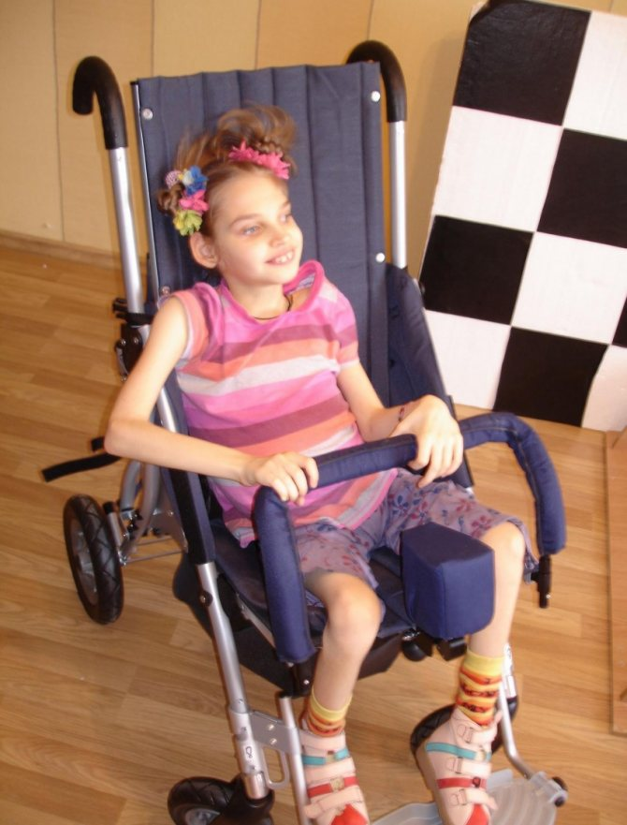
Парез лицевого нерва. Рис 3.
ДЦП. Рис 3.

Slide 22
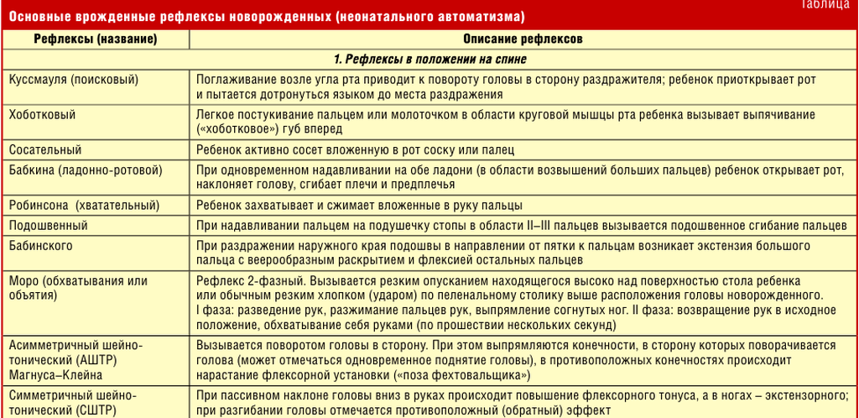

Slide 23
Анатомо-физиологические особенности кожи и подкожной клетчатки. Исследование кожи и подкожной клетчатки. Семиотика поражений.
Кожа состоит из эпидермиса, дермы и подкожной клетчатки. В коже заложены кровеносные сосуды, потовые, сальные железы. Эпидермис тонкий, плохо связан с дермой. Роговой слой состоит из 2-3 слоев клеток, быстро слущивается. Кожа богата кровеносными сосудами, хорошо регенерирует.

Slide 24
Функции кожи:
Защитная: которая развита плохо, особенно у новорожденных. Даже через неповрежденную кожу могут проникать микробы.
Экскреторная: кожа выделяет пот и кожное сало. Сальные железы начинают функционировать уже во внутриутробном периоде/сыровидная смазка, которая предохраняет плод от мацерации/. Потовые железы вначале функционируют слабо, а с 3 мес. начинается хорошее потоотделение.
Терморегулирующая функция: слабо развита. Она осуществляется излучением, испарением, плохо развиты кожные мышцы.
Витаминообразующая функция: в коже под влиянием ультрафиолетовых лучей образуется витамин "Д", пигмент "меланин".
Подкожно-жировая клетчатка состоит из тугоплавких жирных кислот - пальмитиновой и стеариновой. При переохлаждении легко застывает (склерема).
В пубертатном периоде п/к клетчатка у девочек развита сильнее, чем у мальчиков. При нарушении питания подкожно - жировой слой быстро уменьшается. Нормальное развитие п/к жирового слоя является одним из показателей здоровья ребенка.

Slide 25
Исследование кожи.
1. Анамнез: Расспрос о сыпях, когда появилась сыпь, наличие шелушения, какое, где вначале появились элементы сыпи, контакт с инфекционными больными. Применение лекарственных веществ, прием цитрусовых. Не отмечается ли изменение окраски кожи бледность, цианоз, желтушность.
2. Осмотр: Проводится в светлом помещении. Раздеть полностью. Проводить осмотр последовательно: лицо, шея, туловище, конечности. Особенное внимание уделить осмотру за ушами и в естественных складках. Здоровый ребенок имеет нежно-розовую окраску кожных покрове

Slide 26
Патологические изменения кожи:
а) бледность - при анемиях, лейкозах, обмороке, коллапсе, кровопотерях, интоксикации, заболеваниях почек.
б) покраснение при физиологической эритеме новорожденного, пневмонии, тифах, ожогах.
в) желтушность при неконъюгированной (физиологической) желтухе новорожденного, гемолитической болезни новорожденных (резус- конфликт крови матери и плода), атрезии желчных ходов, (механическая желтуха), вирусном гепатите, может быть каротиновая желтуха при употреблении большого количества моркови.
г) цианоз при болезнях сердца: врожденных и приобретенных пороках, плеврите, пневмонии, асфиксии, бронхиальной астме, стенозирующем ларинготрахеите.
д) телеангиоэктазия - расширение кожных сосудов на лице, в области затылочной ямки.
е) наличие опрелостей, мацерации (размягчения эпидермиса)

Slide 27
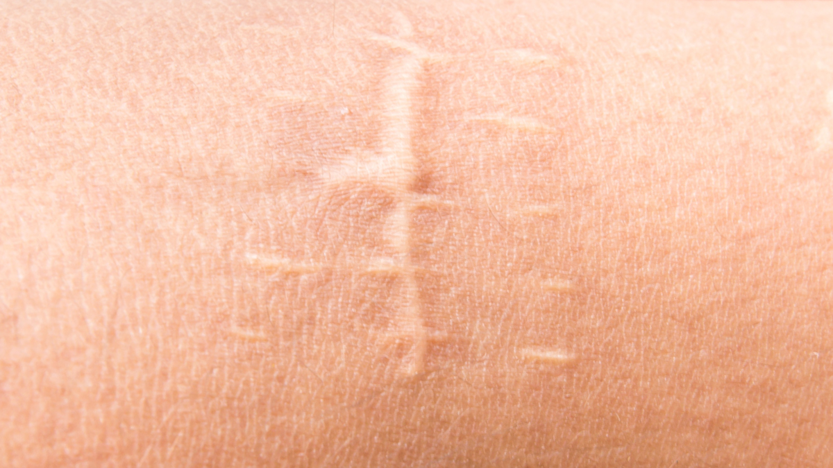
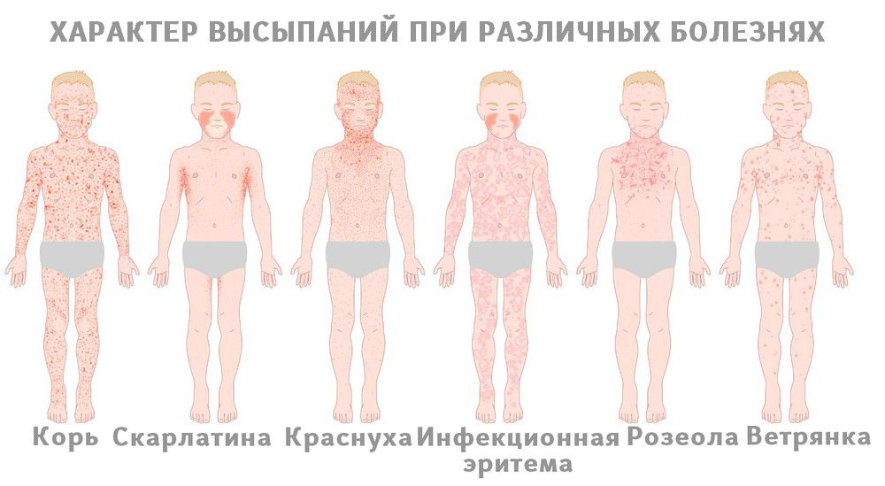
Сыпи: потничковая, везикулопустулезная, пузырчатка, импетиго, чесотка, геморрагическая при геморрагическом васкулите, при менингококковой инфекции –звездчатая, сипи инфекционных заболеваний.
Рубцы послеоперационные, посттравматические, после туберкулезных поражений.

Slide 28
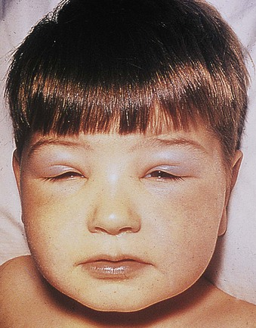
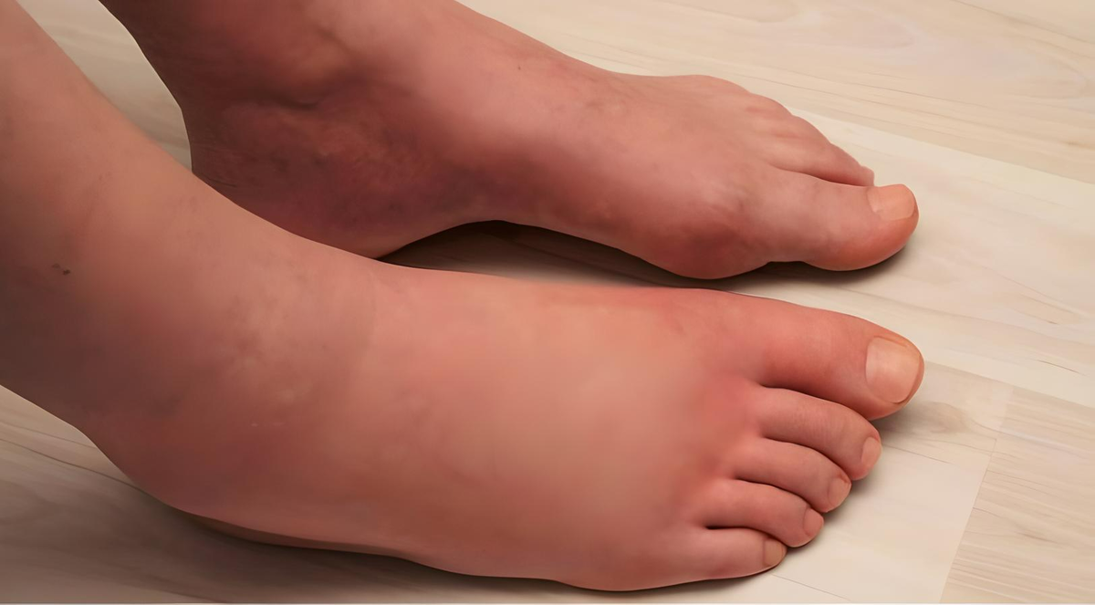
Ощупывание: определяем сухость или влажность кожи, эластичность, тургор - то сопротивление, которое оказывает подкожная клетчатка пальцам рук, наличие склеремы (уплотнение кожи и п/к клетчатки икр, бедер, ягодиц, живота и лица), склерэдемы (уплотнение клетчатки и ее отек).
Отек п/к клетчатки общий или ограниченный на определенных участках тела (почечные отеки).

Slide 29
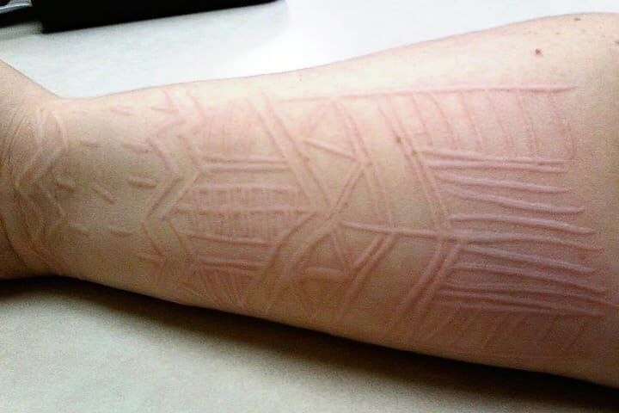
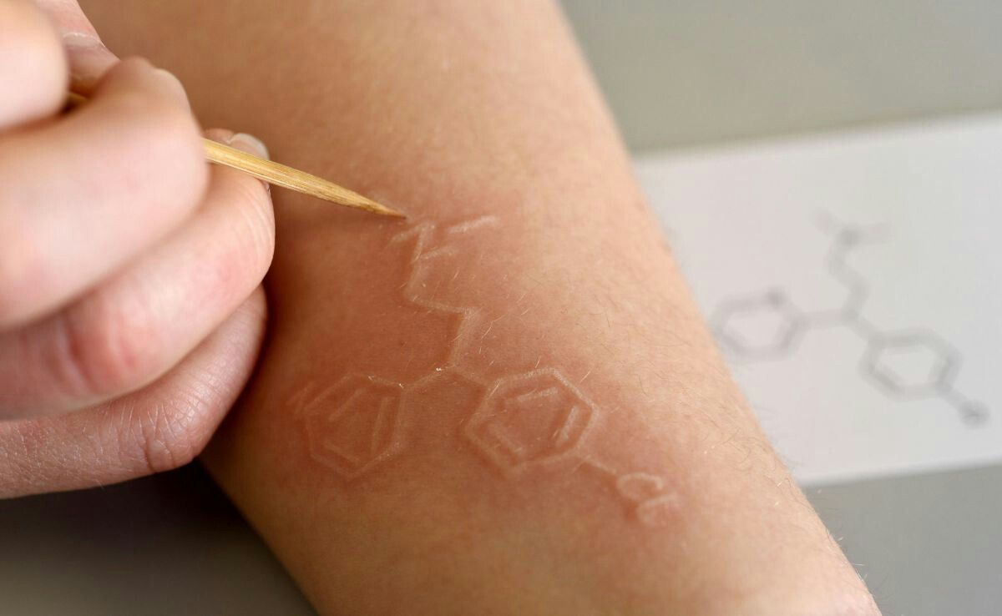
Дермографизм - реакция со стороны сосудов кожи при механическом раздражении ее тыльной стороной пальца или рукояткой молоточка.
Дермографизм белый - скарлатина, солнечная эритема, красный - токсическое состояние: смешанный, валикообразный - при аллергических состояниях.

Slide 30
Исследование ломкости кожных сосудов: накладывают жгут или резиновый бинт на плечо больного, после снятия бинта через 2-3 мин, при повышенной ломкости сосудов появляются мелкие кровоизлияния в локтевом сгибе и на предплечье - это симптом жгута.
Симптом щипка - захватывают кожную складку в области передней поверхности груди большим и указательным пальцем и сжимают. Если, отпустив складку, увидим кровоподтек, значит, ломкость сосудов повышена.
Молоточковый симптом: постукивание умеренной силы перкуссионным моточком в области грудины вызывает появление геморрагий - это положительный симптом, который тоже говорит о повышенной ломкости сосудов.

Slide 31
Семиотика поражений.
Состояние питания: гипотрофия – сопровождается уменьшением п/к жирового слоя на туловище, конечностях, лице. Характеризуется дефицитом м тела. Бывает 1, 2, 3ст. Паратрофия - нарушение питания, сопровождающееся увеличением массы. Бывает при перекорме детей.
Болезни кожи новорожденного небактериальной природы: опрелости в естественных складках кожи, потничковая сыпь в результате перегревания.
Болезни кожи бактериальной природы: гнойничковая сыпь, пузыри, напоминающие пузыри при ожогах при пузырчатке новорожденного.
Инфекционная сыпь: мелкоточечная, пятнисто-папулезная, пузырьковая, аллергическая.
Мелкоточечные геморрагии, крупные синяки /кровоподтеки при болезнях крови.

Slide 32
А Ф О слизистых оболочек. Исследование.
Слизистые оболочки новорожденного нежные, полнокровные, легко ранимые. Слизистая оболочка ротовой полости суховата, т.к. недостаточно функционируют слюнные железы. С 3 мес. возраста достаточно увлажнена.
Конъюнктива глаза розовая, гиперемирована при острых респираторных инфекциях.
Исследование: осмотр видимых слизистых оболочек.
Семиотика поражений: воспаление слизистой оболочки глаза (конъюнктивит), простой, бленорея (гонорейной этиологии у новорожденного), при ОРВИ, при детских инфекционных заболеваниях: корь.
Поражение слизистой оболочки ротовой полости при стоматитах.

Slide 33
Анатомо-физиологические особенности костной системы.
Исследование костной системы. Семиотика поражений.
Костная система: первичная основа скелета - хрящевая ткань, которая постепенно замещается костной. У новорожденного имеет грубоволокнистое строение. В ней много воды и мало плотного вещества, поэтому кости белее, мягкие, эластичные, менее ломкие, легко изгибающиеся. Сосудистые каналы широкие, что способствует росту кости. Хрящевая модель постепенно замещается костной тканью, хрящ при этом разрушается. Рост кости происходит за счет метафизов.
Череп - относительно большой. Лицевая часть развита слабо. Кости черепа соединены швами, которые зарастают к З месяцам. Большой родничок, расположенный между теменными и лобной костями (размер его 2.5 см между сторонами) закрывается к 1 году, малый родничок - между затылочной и теменными костями закрывается к моменту рождения или к З мес. Нет зубов. Лишь иногда, очень редко, ребенок может рождаться с двумя нижними центральными резцами.

Slide 34
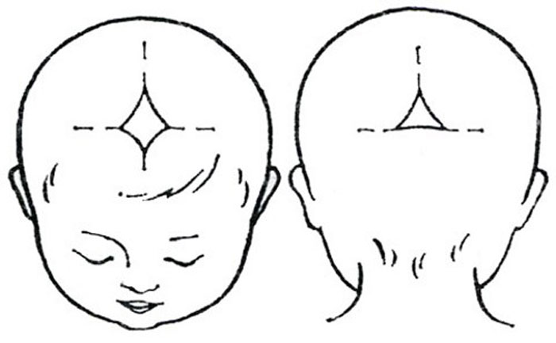
Большой родничок
Малый родничок

Slide 35
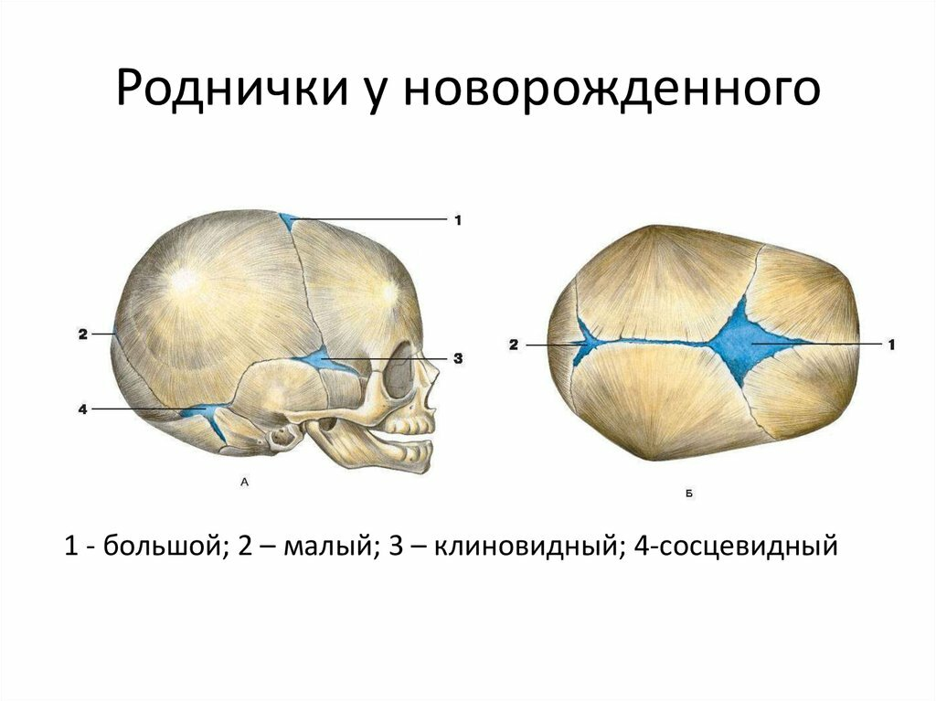

Slide 36
Зубы прорезываются в:
• 6 мес. - 2 центральных нижних резца
• 8 мес. - 2 центральных верхних резца
• 10 мес. - 2 боковых верхних резца
• 12 мес. - 2 боковых нижних резца
К году у ребенка 8 зубов.
• 14 -16 мес. - 4 малых коренных зуба.
• 18 - 20 мес. - 4 клыка
• 20-24 мес. - 4 вторых малых коренных зуба.
К 2 годам у ребенка 20 молочных зубов. Все они меняются на постоянные.
Смена зубов происходит с 6-7 - летнего возраста в той же последовательности. Смена зубов заканчивается к 11-12 годам. В 12-14 лет прорезываются вторые большие коренные зубы. В 13-20 лет зубы "мудрости".
Количество зубов на первом и втором году жизни: (число месяцев жизни минус 4)

Slide 37
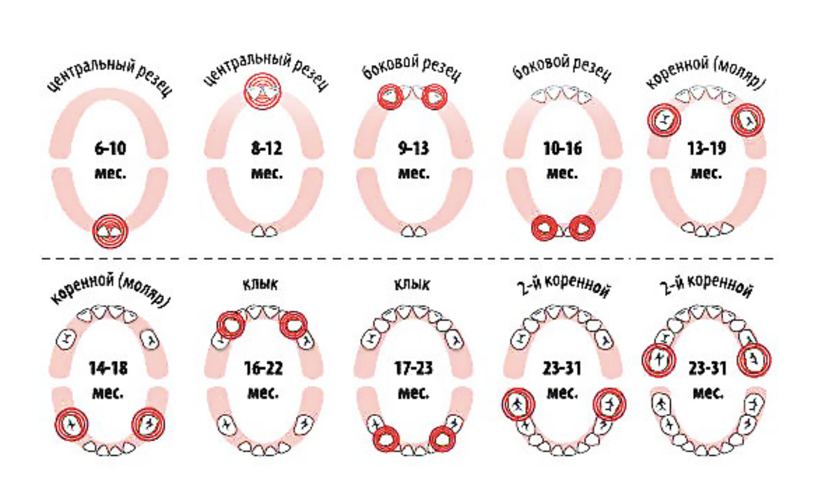

Slide 38
Грудная клетка широкая, короткая, находится как бы в состоянии "глубокого вдоха. Ребра отходят под прямым углом от грудины. Затем ребра опускаются. Ребра мягкие. легко гнутся и пружинят. При усиленном вдохе наступает втяжение диафрагмы – "гарисонова борозда".
Позвоночник вначале имеет вид хорды, т.е. не имеет изгибов. Первый изгиб кпереди (шейный лордоз) появляется в 1,5 -2 мес., когда ребенок начинает держать головку. Второй изгиб -кзади (грудной кифоз) появляется в 6 мес. когда ребенок начинает сидеть. Третий изгиб кпереди - поясничный лордоз появляется в 10-12 мес., когда ребенок начинает стоять и ходить. Эти изгибы называются физиологическими. Есть патологические изгибы позвоночника в сторону, которые называются сколиозы. Они возникают при неправильном ношении на руках ребенка первого года жизни, при укладывании ребенка в мягкую постель, при неправильной посадке за партой ребенка школьного возраста, при ношении тяжелого портфеля в руке.
Кости таза у маленьких детей одинаковые (у мальчиков и девочек). В периоде полового созревания происходит большее развитие таза у девочек.

Slide 39
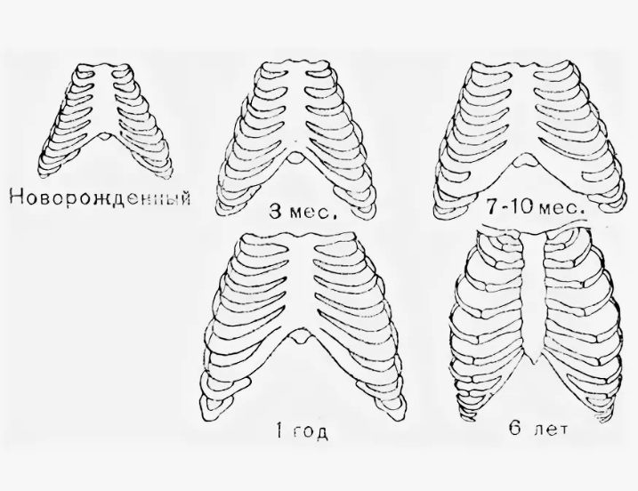

Slide 40
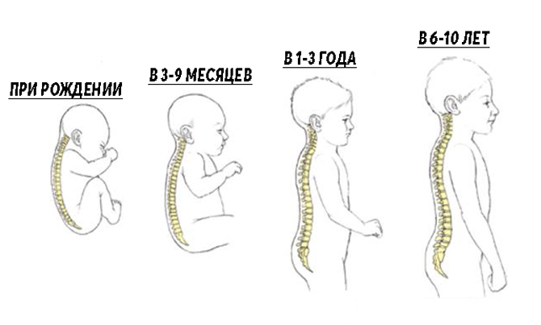
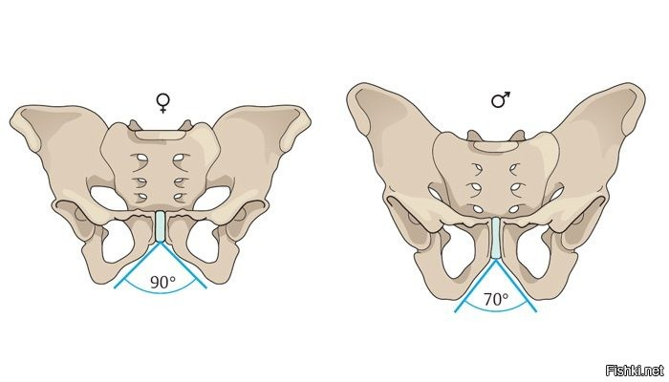

Slide 41
Исследование костной системы:
Анамнез: боли в костях, суставах, изменение конфигурации, ограничение подвижности. Локализация болей, симметричность поражения. Характер болей (острая, тупая, ноющая). Что помогает уменьшению болей (тепло, покой, лекарственные препараты). Что предшествовало появлению болей – заболевания: ангины, вирусные заболевания.

Slide 42
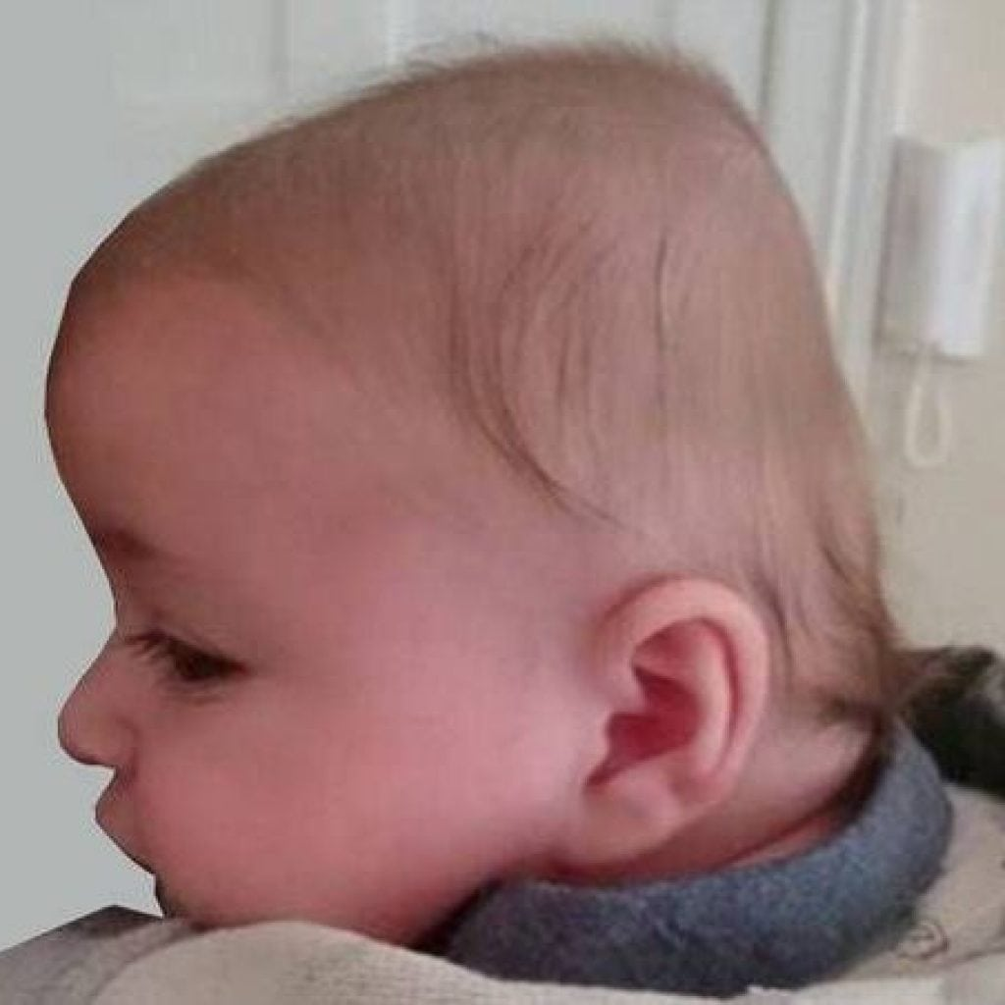
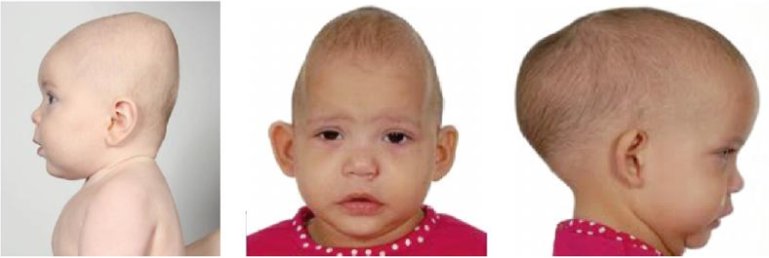
Осмотр: Проводить сверху вниз.
Голова - форма, наличие деформаций (бугры), уплощение затылка. Размеры головы (микроцефалия, гидроцефалия). Количество зубов, прикус, кариозные зубы. Другие деформации черепа: "башенный череп», "квадратная" голова.
Состояние большого родничка: выбухает, втянут, размеры родничка, состояние швов, податливость костей черепа.

Slide 43
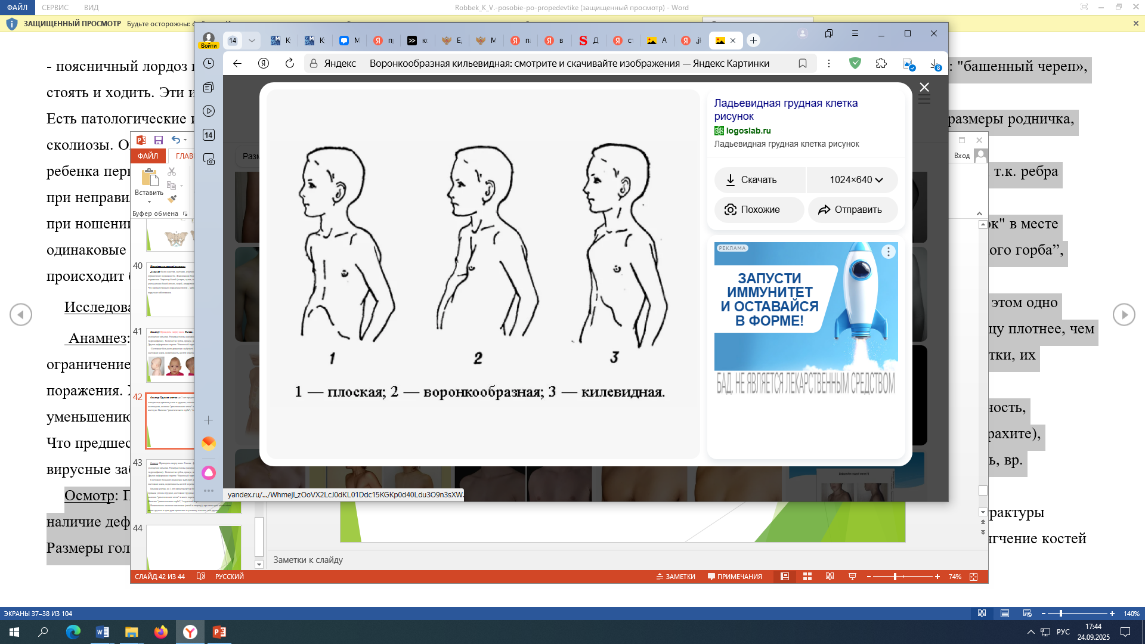
Осмотр:
Грудная клетка: до 2 лет представляется бочкообразной, т.к. ребра отходят под прямым углом к грудине, состояние грудины воронкообразная, килевидная, наличие "рахитических четок" в месте перехода хрящевой части в костную. Наличие "рахитического горба”, “сердечный горб”.

Slide 44
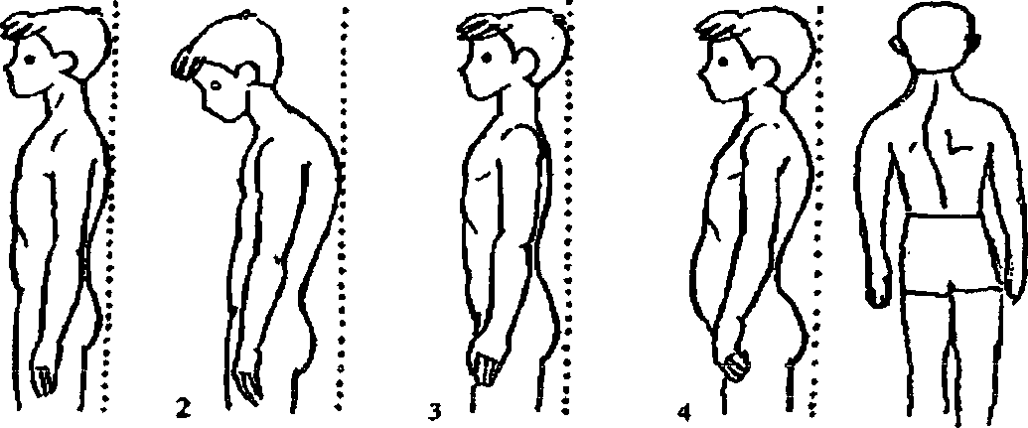
Осмотр:
Позвоночник: наличие сколиозов (изгиб в сторону), при этом одно плечо стоит выше другого и одна рука прилегает к туловищу плотнее, чем другая. Подвижность и болезненность позвоночника. Лопатки, их симметричность.

Slide 45
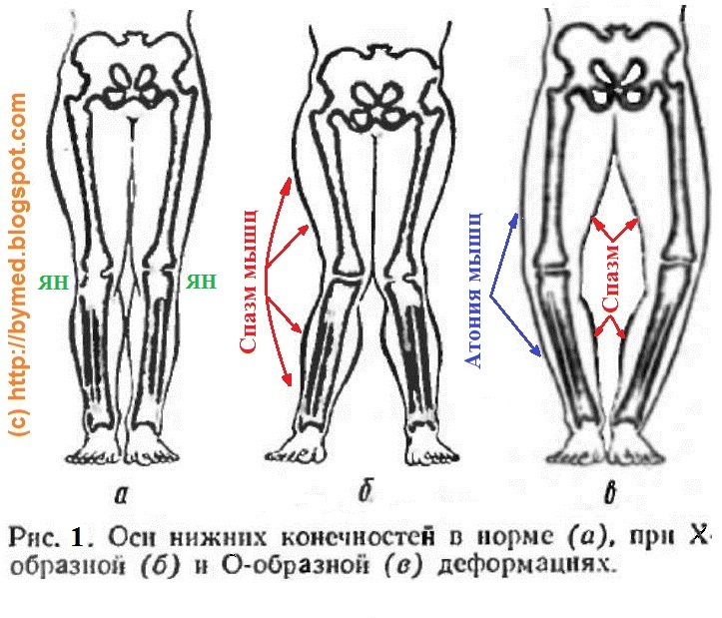
Осмотр:
Конечности: степень подвижности в суставах, болезненность, искривление конечностей (О - образное, Х - образное при рахите), "рахитические браслетки", длина конечностей, косолапость, вр. вывих бедра.

Slide 46
Пальпация: суставов - болезненность, деформация, контрактуры (тугоподвижность), пальпация черепа (краниотабес)- размягчение костей при рахите.
Методика исследования: рентгенологическое исследование - рентгенография: переломы, остеомиелиты, остеопороз при рахите. Лабораторное и биохимическое исследование: анализы крови общий, на кальций и фосфор, проба Сулковича на кальций, СРБ, ДФА.
Семиотика поражений: врожденный вывих бедра, рахит, остеомиелит, переломы костей, вывихи, инфекционные артриты, сколиозы, микроцефалия, гидроцефалия, хондродистрофия, остеодисплазия, внутриутробная ампутация конечности, косолапость, многопалость, сращение пальцев - синдактилия.

Slide 47
Анатомо-физиологические особенности мышечной системы.
Методика исследования. Семиотика поражений.
Мышечная система развивается на 3-4 неделе эмбриогенеза. Формирование мышечных волокон происходит не одновременно: в первую очередь дифференцируются мышцы языка, губ, диафрагмы, межреберные мышцы. Дифференциация мышц верхних конечностей идет раньше, чем нижних.
Скелетная мышечная масса составляет 25% всей массы тала у новорожденного, у взрослого 40-43%. Толщина волокон меньше, чем у взрослого. Мышечная масса увеличивается за счет утолщения мышечного волокна. Между мышечными волокнами расположены капилляры, связанные с мелкими артериями и венами. Особенности движений ребенка первого года жизни обусловлены слабым развитием мышц. Выраженная гипертония мышц исчезает в 2 - 2,5 мес.

Slide 48
Движения новорожденного беспорядочные, почти беспрерывные. Существуют рефлексы: обхватывания, ползания, плавания. В 2 мес. поднимает голову, лежа на животе, удерживает несколько секунд. В 3-4 мес. хорошо удерживает голову, переворачивается со спины на живот и наоборот. Упирается ножками. С 6 мес. начинает сидеть и ползать. В 8 мес. стоит при поддержке. К 11 мес. самостоятельно ходит. На втором году продолжается созревание двигательного анализатора. Движения становятся более координированными.
На 3 году начинается способность координировать движения. Обогащается набор движений. Одевается, раздевается самостоятельно, орудует ложкой. В дальнейшем происходит совершенствование движений, появляется сила, ловкость, выносливость.

Slide 49
Исследование мышечной системы.
Анамнез: моторное развитие на первом году жизни: когда начал держать головку, сидеть, ходить. Выявление жалоб: мышечная слабость, мышечные подергивания, сила мышц.
Осмотр и пальпация: обращаем внимание на мышечную массу, тонус мышц. О тонусе мышц судят по степени того сопротивления, которое возникает при пассивных движениях, по консистенции мышечной ткани, определяемой на ощупь. Обращаем внимание на наличие гипертонуса у новорожденных (преобладание тонуса сгибателей над тонусом разгибателей), руки и ноги согнуты, пальцы сжаты в кулак. Гипертрофия мышц - у спортсменов, атрофия - при гипотрофии, после переломов и наложения гипса.

Slide 50
Исследование мышечной системы.
Осмотр и пальпация: Смотрим на форму живота -"распластанный" при рахите, наличие "рахитического горба", разболтанность суставов. Резкое снижение тонуса мышц при миопатии, хорее, полиомиелите. Силу мышц у детей старшего возраста определяют с помощь динамометра, у маленьких - усилием противодействия.

Slide 51
Семиотика поражений:
Атрофия мышечных групп наблюдается при поражении нервной системы: невриты, полиомиелит. При длительном бездействии мышечной группы (повязки, гипс), может быть генетическая миотония.
Общая гипертония: остаточные явления после энцефалитов, родовой травмы, ограниченная гипертония - напряжение мышц живота при болезненности - "острый живот".
Гиперкинезы - мышечные подергивания мускулатуры (скелетной и мимической) непроизвольные: при хорее, нервном тике.
"Тризм" - спазм жевательных мышц при бешенстве.
Ригидность затылочных мышц - напряжения разгибателей шеи при менингитах.

Slide 52
Анатомо-физиологические особенности органов дыхания.
Исследование органов дыхательной системы. Семиотика поражений.
Нос - относительно мал, нижняя носовая раковина и нижний носовой ход отсутствуют. Слизистая оболочка полнокровна, сочная, мерцательный эпителий развит слабо, воздух плохо согревается. Воспалительные процессы приводят к набуханию слизистой оболочки и затруднению акта сосания и дыхания.
Слезно-носовой канал широкий, что способствует проникновению инфекции в конъюнктиву. Придаточные пазухи развиты слабо и окончательно развиваются к периоду полового созреванию.
Гортань относительно короткая, широкая, с нежными хрящами, слизистая оболочка нежная, легко набухает, что способствует стенозам.

Slide 53
Трахея короткая, широкая, кольца эластичные, слизистая оболочка нежная. Правый бронх короткий и широкий и является как бы продолжением трахеи, в нем задерживаются инородные тела. Далее идут долевые, субдолевые, субдольковые, сегментарные, субсегментарные и терминальные (конечные) бронхи.
Легкие: растут непрерывно. Ткань малоэластичная, содержит много соединительной ткани. За счет этого возникают интерстициальные пневмонии ребенка первого года жизни. Дыхание частое, поверхностное. Частота дыханий у новорожденного 40-60 в мин., у годовалого 30, далее по таблице по возрасту. ЖЕЛ (жизненная емкость легких) у новорожденного 65 мл. Корень легкого состоит из крупных бронхов, кровеносных сосудов и лимфатических сосудов. Лимфатические узлы бронхиального дерева: паратрахеальные, трахеобронхиальные, бифуркационные, бронхопульмональные.

Slide 54
Тип дыхания: вначале дыхание диафрагмальное, затем у девочек грудное, у мальчиков брюшное дыхание. До 5 лет дыхание пуэрильное - при выслушивании слышен вдох и выдох, т.к. у ребенка тонкая грудная клетка и малоэластичная легочная ткань. Ритм дыхания неустойчивый за счет блуждающего нерва (вагус).

Slide 55
Исследование органов дыхания:
Анамнез: Когда ребенок заболел, как развивалось заболевание, температура, наличие насморка, его характер (серозное, слизистое, сукровичное отделяемое). Свободно ли сосет грудь, носовое дыхание. Кашель, какой: сухой, с мокротой, "лающий", хриплый, приступообразный, битональный, сопровождается рвотой. Голос: сохранен, осипший, охриплость голоса. Боли в грудной клетке, в животе. Болел ли воспалением легких, коклюшем, контакт с больным туберкулезом,

Slide 56
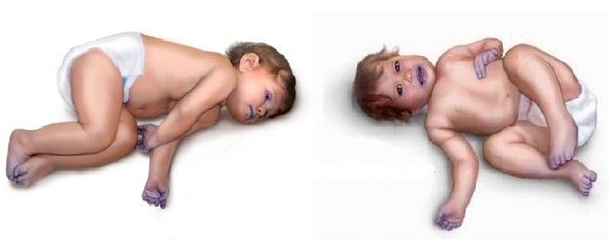
Осмотр лица: наличие цианоза (временный или постоянный), раздувание крыльев носа. Наличие гиперемии лица, румянца на щеках. Пенистое отделяемое из ротовой полости у новорожденного. Голос: осипший, афония.

Slide 57
Носовая полость: носовое дыхание, отделяемое (серозное, слизистое, сукровичное, слизисто-гнойное). Осмотр полости носа: пленчатые налеты, инородное тело.
Состояние зева, миндалин: у детей первого года жизни миндалины не выходят за дужки, у дошкольников отмечается гиперплазия миндалин.
Семиотика поражений: крик у здорового новорожденного громкий, звучный, у недоношенного – писклявый. При воспалении среднего уха ребенок вскрикивает или кричит сильнее при давлении на козелок, во время сосания. Голос - сиплый при стенозе гортани дифтерийного происхождения или при стенозирующем ларинготрахеите, носовой оттенок при хронических насморках или аденоидах, при парезе небной занавески - дифтерия гортани, заглоточном абсцессе.

Slide 58
Кашель: “лающий”, грубый при стенозе гортани, ларинготрахеите, дифтерийном крупе.
Мучительный, сухой, беспрерывный при фарингите, трахеите. Влажный с мокротой при бронхите, пневмонии.
Короткий болезненный при пневмонии с "охающим” выдохом. Приступообразный при коклюше (с репризами).
Изменение ритма дыхания:
Урежение дыхания - брадипноэ - в результате истощения дыхательного центра (отравления, коматозное состояние, уремия).
Учащение дыхания: - тахипноэ - одышка, при волнении, физических упражнениях, при пневмониях (выключение из акта дыхания части легочной ткани), заболеваниях сердечно-сосудистой системы, при болезнях крови, при болевых ощущениях.

Slide 59
Патологическое дыхание:
Чейн - Стокса (периодической остановкой дыхания ),"Дыхание загнанного зверя" - Кусс - Мауля – (частое и углубокое дыхательных движений без пауз).
Одышка: цианоз кожных покровов, раздувание крыльев носа, втяжение уступчивых мест грудной клетки: яремная ямка, межреберные промежутки.
Инспираторная одышка - обструкция дыхательных путей: при крупе, инородном теле, кистах, опухолях, врожденном сужении гортани. При инспираторной одышке затруднен ВДОХ.
Экспираторная одышка: при сужении мелких бронхов и бронхиол из-за спазма их или скопления секрета. При ней напряжены мышцы живота. Затруднен ВЫДОХ. Бывает в основном при бронхиальной астме, пневмониях с астматоидным компонентом.

Slide 60
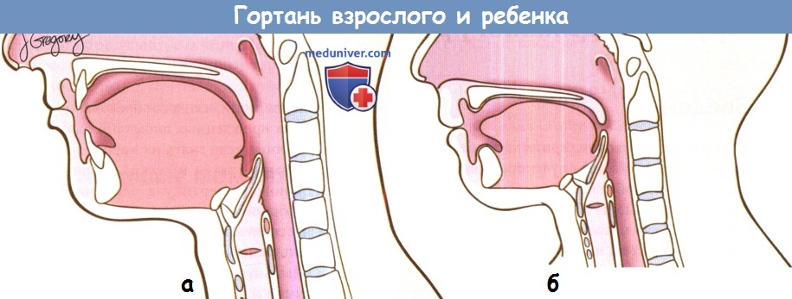
Смешанная одышка (затруднен вдох и выдох) при пневмониях. Стенотическое дыхание при крупе, опухолях органов дыхания.
Врожденный стридор характеризуется инспираторным шумом при дыхании. Шум свистящий, напоминает воркование голубей. Усиливается при волнении, кашле, во сне уменьшается. В основе лежит аномалия развития наружного кольца гортани, черпаловидных хрящей.

Slide 61
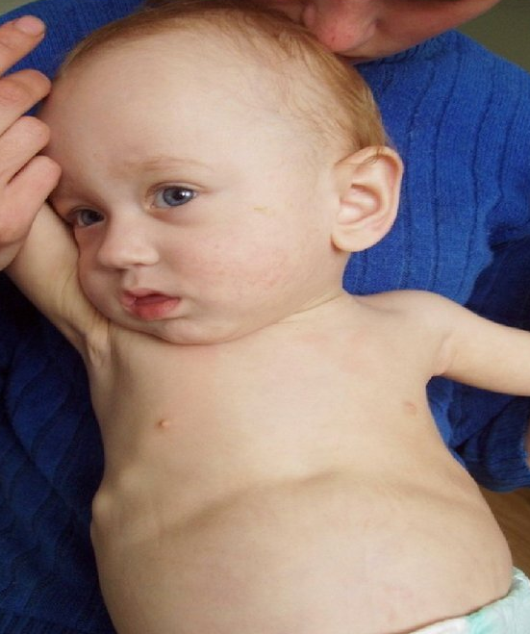
Грудная клетка: форма, наличие рахитических "четок".
Форма грудины - воронкообразная, килевидная, симметричность стояния лопаток, надплечий, втяжение межреберных промежутков, симметричностъ движения лопаток при вдохе, отставание одной половины грудной клетки в акте дыхания.
Подсчет дыхательных движений.

Slide 62
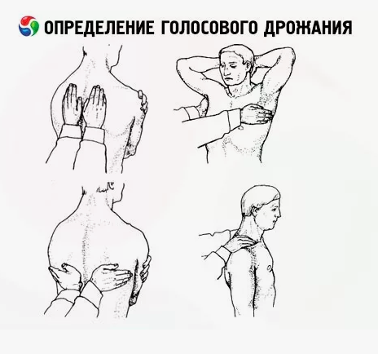
Пальпация грудной клетки: определение голосового дрожания: ставим ладони на симметричные участки грудной клетки и заставляем говорить 33. Голосовое дрожание усиливается при уплотнении легочной ткани - при воспалении -пневмония, ослаблено или отсутствует при спадении легочной ткани - экссудативный плеврит, пневмоторакс, опухоли.

Slide 63
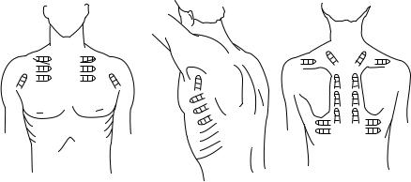
Перкуссия грудной клетки.
1. Сравнительная перкуссия.
2. Топографическая перкуссия: определение границ легких или границ патологического очага.
Перкуссия бывает посредственная (пальцем по пальцу) и непосредственная (пальцем по грудной клетке). У маленьких детей лучше проводить перкуссию непосредственную. При перкуссии в норме слышен легочный звук.

Slide 64
Верхняя граница:
Спереди | З-4 см. выше ключицы
Сзади | 7 шейный позвонок.
Справа:
по средино-ключичной линии | 6 ребро
средне-подмышечной линии | 8 ребро
лопаточной линии | 10 ребро
паравертебральная | остистый отросток 11 гр. позвонка
Слева:
выемка для сердца по средне - подмышечной линии | 9 ребро
лопаточной линии | 10 ребро
паравертебральной | 11 ребро.

Slide 65
Особенности перкуссии у детей: перкуссия должна быть слабой, т.к. грудная клетка ребенка легко вибрирует. вследствие чего при сильной перкуссии труднее уловить изменение звука. Можно применить непосредственную пальцевую перкуссию (пальцем по грудной клетке). При этом способе появляется осязательное ощущение. У детей раннего возраста удается перкуссией обнаружить гораздо меньше изменений по сравнению с имеющимися. Мелкие очаги не дают физикальных данных.
При перкуссии палец ставится ПЕРПЕНДИКУ­ЛЯРНО ребру!
Границы легких зависят от возраста. Изменяются при заболеваниях легких

Slide 66
Выслушивание (Аускультация).
Выслушивание легких проводится стетоскопом или фонэндоскопом или непосредственно ухом. У больных инфекционными заболеваниями выслушивание непосредственно ухом не применяется.
Выслушивать ребенка лучше сидя, маленьких детей лучше с отведенными руками. Тяжелобольных выслушивают в горизонтальном положении.
В норме у детей до 5-7 лет выслушивается дыхание везикулярного типа, более сильное и жесткое, чем у взрослого. Оно называется - пуэрильное- детское. При этом дыхании слышен вдох и выдох (в связи с особенностями органов дыхания), тонкой грудной клеткой, слабым развитием подкожной клетчатки, узостью бронхов и короткостью трахеи.

Slide 67
Ослабленное дыхание - при сужений гортани, инородном теле, которое закрыло бронх, опухоли, ателектазе, обструкции из-за слизи, отека. При экссудативном плеврите, эмфиземе.
Усиленное дыхание - при сужении мелких бронхов (бронхиальная астма).
Жесткое дыхание: грубое везикулярное дыхание с удлиненным вдохом -при бронхитах.
Бронхиальное дыхание - выдох сильнее, чем вдох (как буква Х) над гортанью, трахеей, в межлопаточной области.
Амфорическое дыхание при наличии каверны (как будто дуют в бутылку). У детей встречается очень редко.

Slide 68
Патологические дыхательные шумы - Хрипы.
Сухие хрипы - образуются при сужении просвета бронхов или колебании нитей мокроты при прохождении воздуха. Свистящие при бронхитах, фарингитах, бронхиальной астме. Сухие хрипы обычно слышны в конце вдоха. Они непостоянны, часто проводного характера.
Влажные хрипы - образуются при прохождении воздуха через экссудат в бронхах разного калибра. В зависимости от калибра бронхов могут быть мелкопузырчатые, средне- и крупно-пузырчатые. Бывают звонкие и не звонкие. Крепитирующие хрипы исходят из альвеол в начале воспаления или при разрешении воспалительного процесса. Крепитирующие и влажные хрипы (мелко- и среднепузырчатые выслушиваются при пневмониях.
Шум трения плевры: при трении листков плевры (сухой плеврит). Они похожи на крепитацию. Их можно имитироватъ, проводя тыльной поверхностью ладони в области ушной раковины. От крепитации их отличает то, что крепитирующие хрипы исчезают при покашливании, при закрытом рте не выслушиваются, а шум трения плевры выслушивается постоянно.
Аускультацию проводят обычно в тех же точках, что и перкуссию. Лучше выслушивать при глубоком вдохе.

Slide 69
Дополнительные методы исследования:
Рентгенологические методы: рентгеноскопия, рентгенография, томография, флюорография - проводится с 12 - летнего возраста.
Риноскопия - осмотр носовой полости с помощью носового зеркала.
Ларингоскопия - осмотр гортани с помощью ларингоскопа отоларингологом. Проводится при подозрении на инородное тело.
Бронхоскопия. Она может сочетаться с биопсией.
Спирометрия - определение жизненной емкости легких (ЖЁЛ) с помощью спирометра. Проводится только с 5 л. Пневмотахометрия - с помощью пневмотахометра. Этот метод позволяет судить о сопротивлении воздушному потоку, состоянии бронхиальной проводимости.
Анализ мокроты: дети до 6 лет обычно мокроту заглатывают. У маленьких детей мокрота выделяется с кашлем или при судорожных приступах кашля (коклюш). Мокрота бывает: слизистая, гнойная, слизисто-гнойная, кровянистая.
Анализ плевральной жидкости (после плевральной пункции). Диагностическая плевральная пункция. Специфическая аллергическая диагностика. Общий анализ крови. Бактериологическое исследование -посев мокроты или слизи из зева на флору и чувствительность к антибиотикам.

Slide 70
Семиотика поражений.
Риниты - воспаление слизистой оболочки носовой полости (серозное, слизистое отделяемое из носа).
Бронхиты- воспаление слизистой оболочки бронхов.
Стенозирующий ларинготрахеит (ложный круп).
Круп- как результат острых инфекционных заболеваний (коревой, при гриппе) Истинный - дифтерийный круп в результате дифтерийного поражения гортани. Пневмония - воспаление легких.
Бронхиальная астма - экспираторная одышка, связанная с нарушением бр. проводимости.
Плевриты сухой и экссудативный - воспаление плевры без выпота в плевральную полость и с появлением экссудата.
Пневмоторакс - вхождение воздуха в плевральную полость.

Slide 71
Синдром дыхательной недостаточности:
Возникает при любых заболеваниях органов дыхания, при тяжелых анемиях, при нарушениях кровообращения, интоксикациях, отравлениях.
ДН1 - нет клинических проявлений недостаточности в покое (цианоза и одышки).
ДН2 - умеренная одышка в покое, тахикардия, пероральный (околоротовой) цианоз.
ДН3 - дыхание учащено, цианоз с землистым оттенком, липкий пот.
ДН4 - гипоксемическая кома, дыхание аритмичное, акроцианоз, набухание шейных вен.
Стенозирующий ларинготрахеит возникает в результате воспаления гортани и отека подсвязочной клетчатки.
1 степень - кратковременный не резко выраженный приступ цианоза.
2 степень - стеноз более значительный с участием вспомогательной мускулатуры грудной клетки, постоянный или приступообразный цианоз, но без выраженной дыхательной недостаточности.
3 степень - сопровождается тяжелым цианозом с выраженной дыхательной недостаточностью - резкое втяжение межреберных промежутков, цианоз, беспокойство, частый пульс, асфиксия.

